Slide 1
Touch-Plate
Stef Paquay
Dylan Maes

Slide 2
Inhoudsopgave
Inleiding
Bluetooth Shield
Code
PCB-ontwerp
Realisaties
Problemen

Slide 3
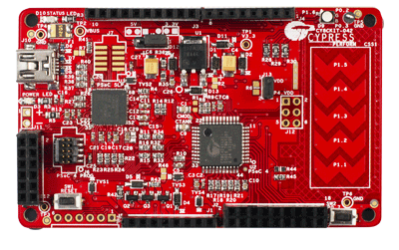
Inleiding
PSoC 4
PCB-print
Toepassing: glas
Notes:
psoc : programmable system on chip

Slide 4
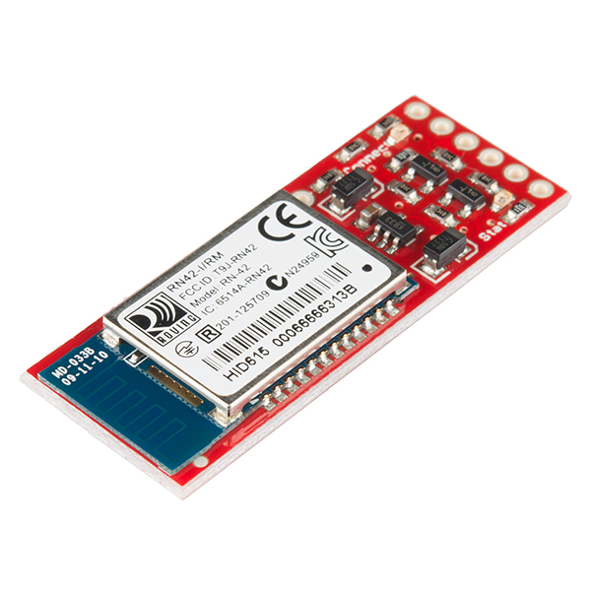
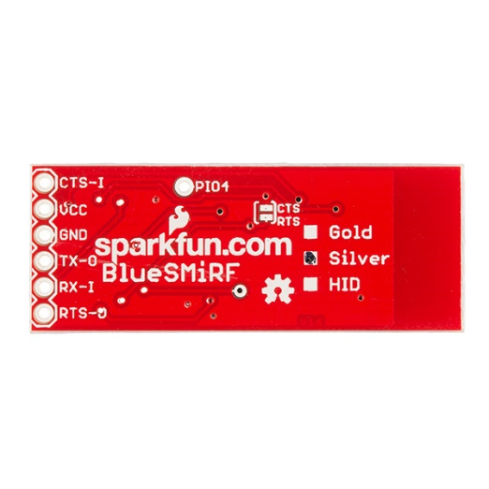
Bluetooth Shield
BlueSMiRF Silver
4 pinnen
Notes:
BlueSMiRF Silver :
nieuwste draadloze Bluetooth seriële kabel vervanging
Rx -> P4[0]
Tx -> P4[1]
P0[4] en P0[5]

Slide 5
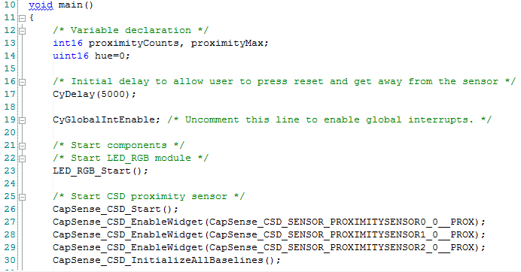
Code

Slide 6
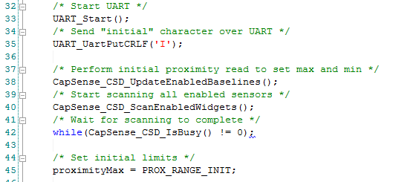
Code
Notes:
CRLF : Carriage Return, Line Feed
Teruggaan naar nieuwe lijn aanbieding

Slide 7
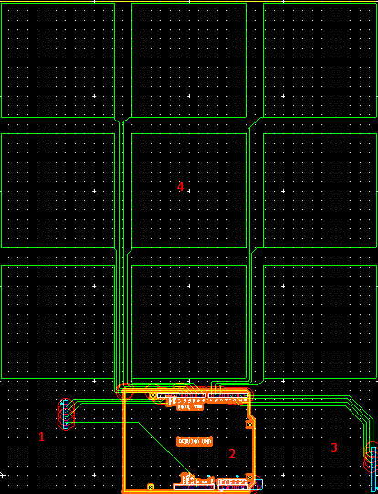
PCB-ontwerp
Notes:
1 Bluetooth module op te monteren
2 Plaats voor psoc op gaat plaatsten
3 Doorverbinding naar een eventuele 2de plaat
4 Vlakken voor tas/glas

Slide 8
Realisaties
Uitbreiden
Commercieel gebruik
Led’s oplichten glas
Notes:
Uitbreiden: we wilden het oppervlak hebben uitgebreid zodat er 9 vlakken extra op waren;
Comm. Gebruik: deze toepassing kon eventueel worden gebruikt op een tafel en dan een robot naar het juiste vlak laten gaan om een leeg glas weg te zetten, opnieuw te vullen
of een gevuld glas op de gewenste locatie zetten;

Slide 9
Problemen
Eagle
Bluetooth

